Slide 1
Matemáticas Fundamentales
Semana 12: Funciones trigonométricas.

Slide 2
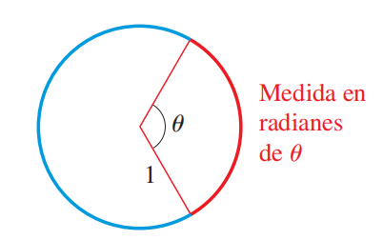
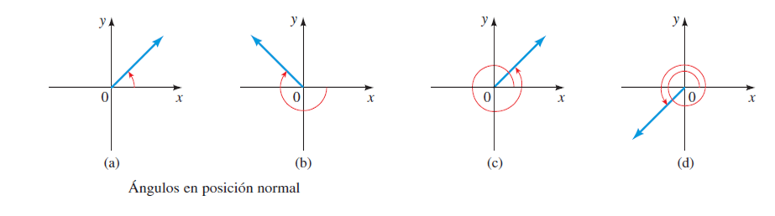
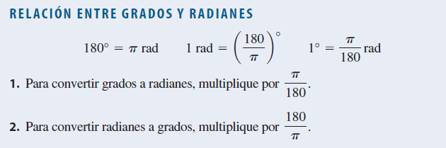
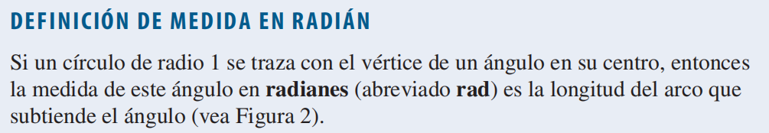

ÁNGULOS
Un ángulo está en posición normal si está trazado en el plano $xy$ con su vértice en el origen y su lado inicial en el eje $x$.
Ejemplo:
Convertir entre radianes y grados:
a) Exprese 60° en radianes
b) Exprese $\frac{π}{6}$ rad en grados

Slide 3
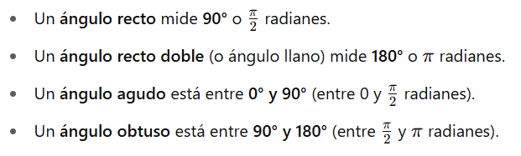
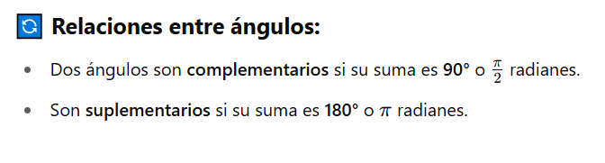
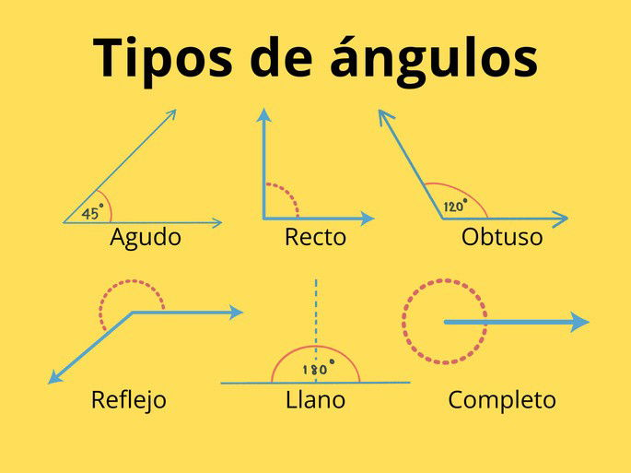
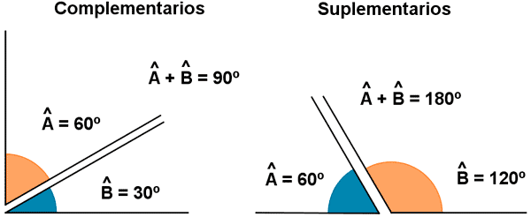
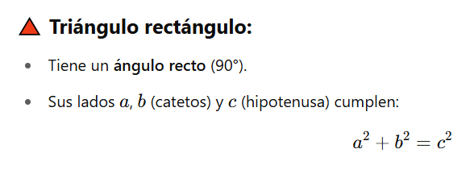
RECORDAR
Ejemplo:
Calcular el ángulo que es complementario de $θ=74.23°$
Calcular el ángulo que es suplementario de $φ=\frac{π}{3}$ radianes.

Slide 4
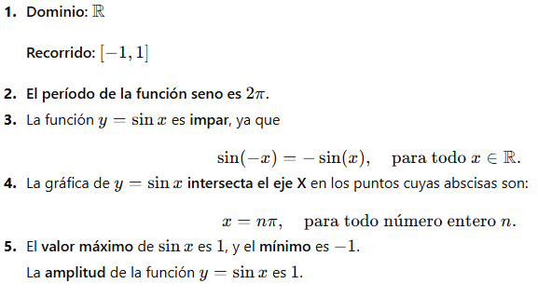
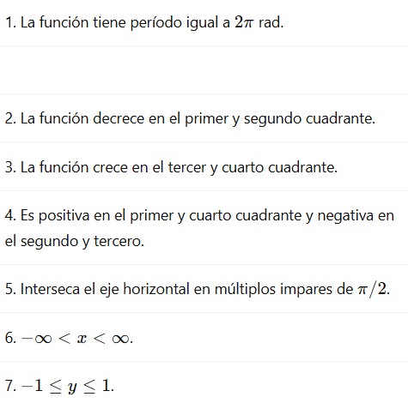
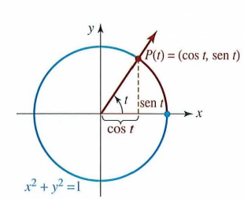
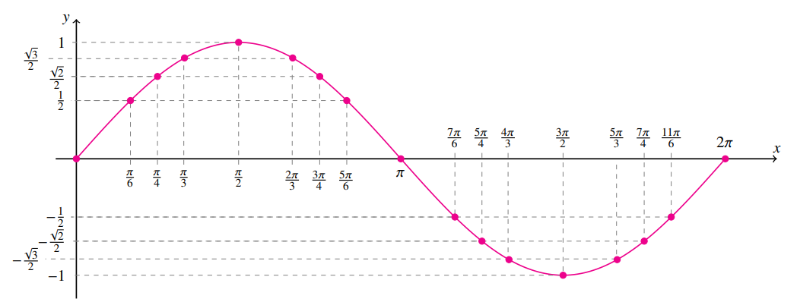
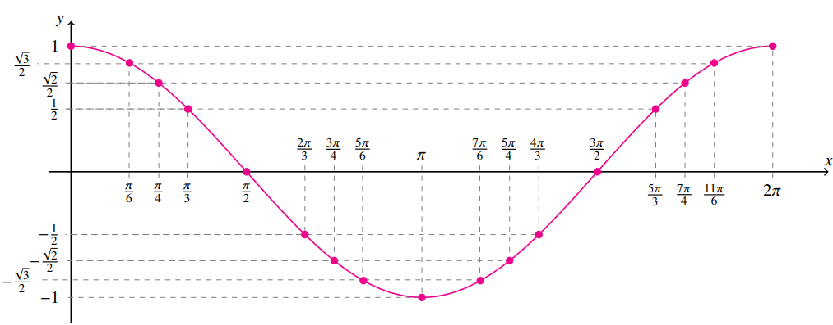
FUNCIÓN SENO Y COSENO

Slide 5
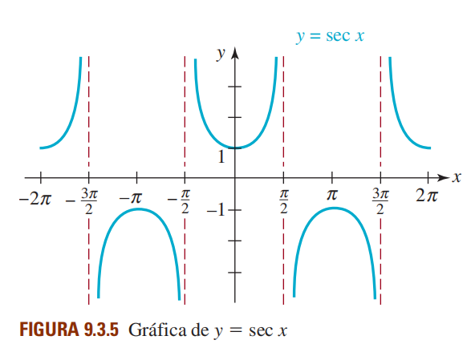
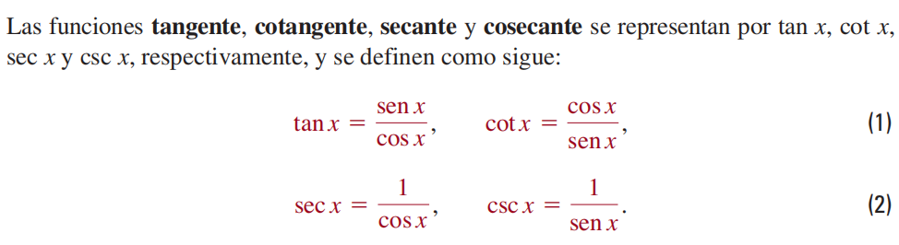
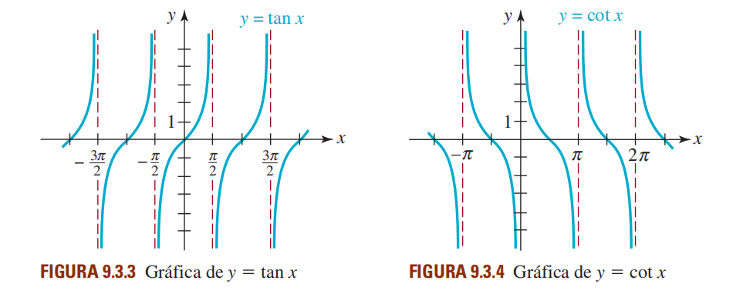
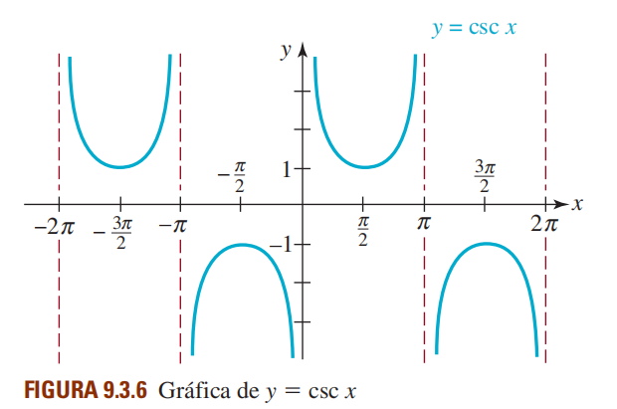
OTRAS FUNCIONES TRIGNOMÉTRICAS

Slide 6
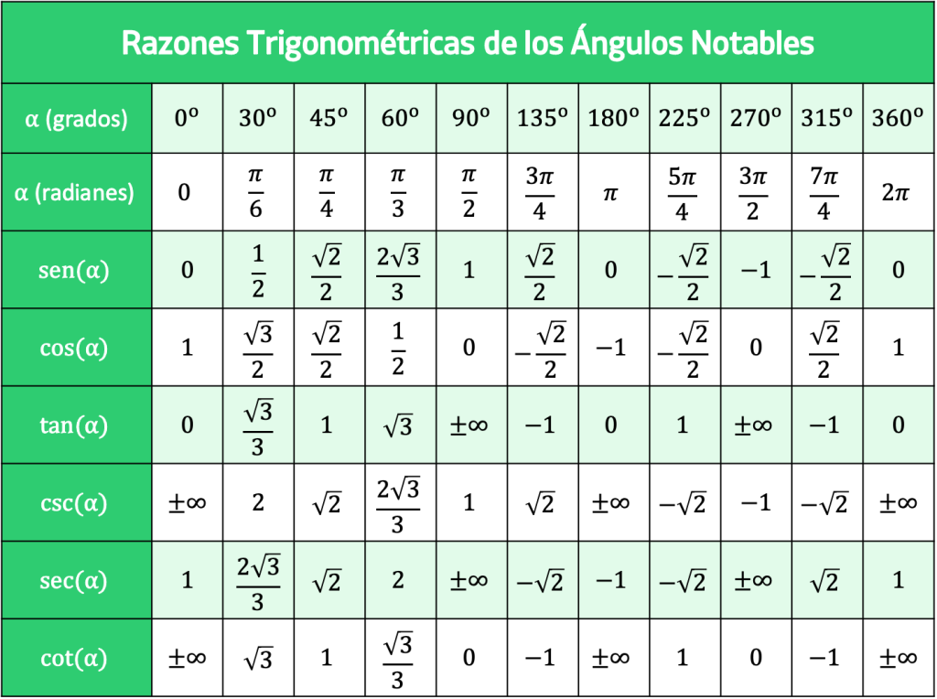
VALORES DE LAS RELACIONES TRIGONOMÉTRICAS

Slide 7
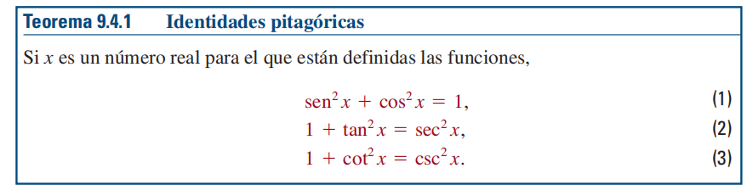
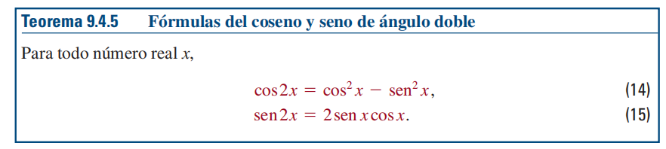
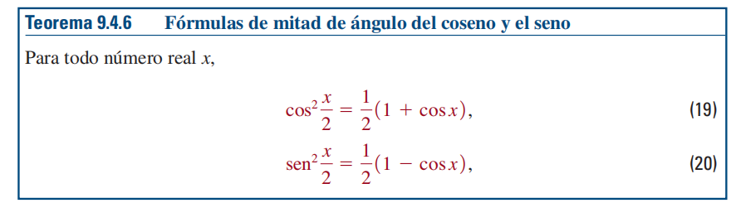
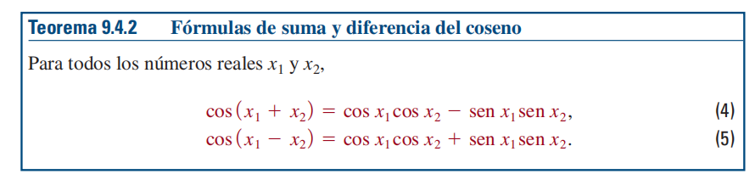
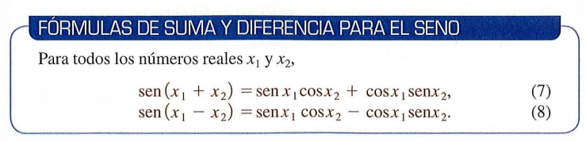
IDENTIDADES ESPECIALES

Slide 8
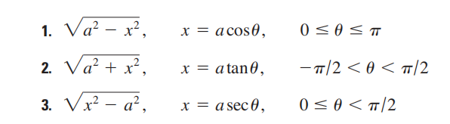
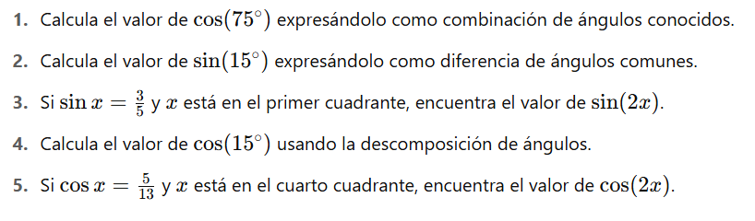
for
mule la expresión como expresión trigonométrica sin radica
les, haciendo la sustitución indicada. Suponga que a . 0
Actividad de practica

Slide 9
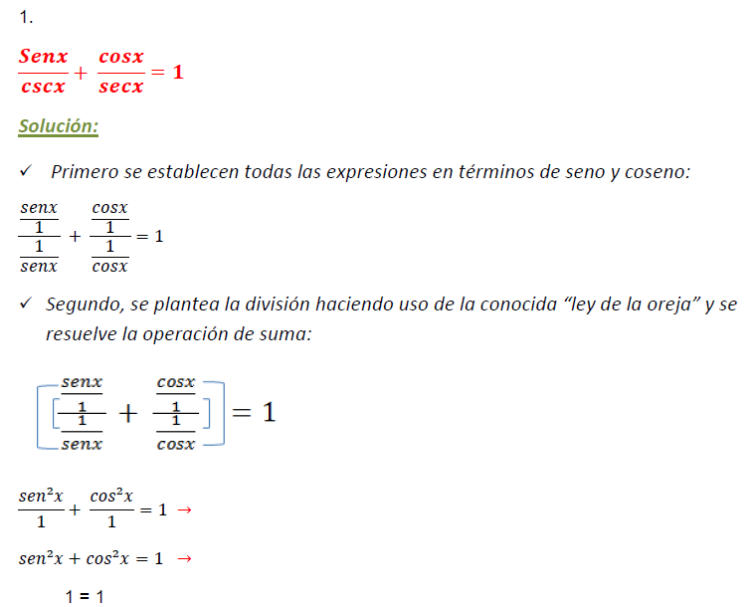
DEMOSTRACIÓN IDENTIDADES TRIGONOMÉTRICAS
Una identidad es una relación que contiene funciones trigonométricas. Además de las antes descritas, existen otras identidades que se expresan por medio de una igualdad y que son válidas para todos los valores del ángulo en los que están definidas las funciones.
No existe un método específico para verificar una identidad, sólo algunas sugerencias. Para comprobar las identidades se puede proceder de la siguiente manera:
1. Se transforma uno de los miembros de la igualdad, cualquiera de los dos, en el otro (generalmente se transforma el miembro más complicado). Se escriben las funciones en términos de senos y cosenos.
2. Se simplifica la expresión de un lado de la igualdad; la otra no se altera. Para ello se sugiere que se realicen las operaciones indicadas como factorizar, simplificar, suma de fracciones, etcétera.
3. Para poder realizar las demostraciones se debe tener un completo dominio de las definiciones de las funciones trigonométricas y las ocho relaciones fundamentales.

Slide 10
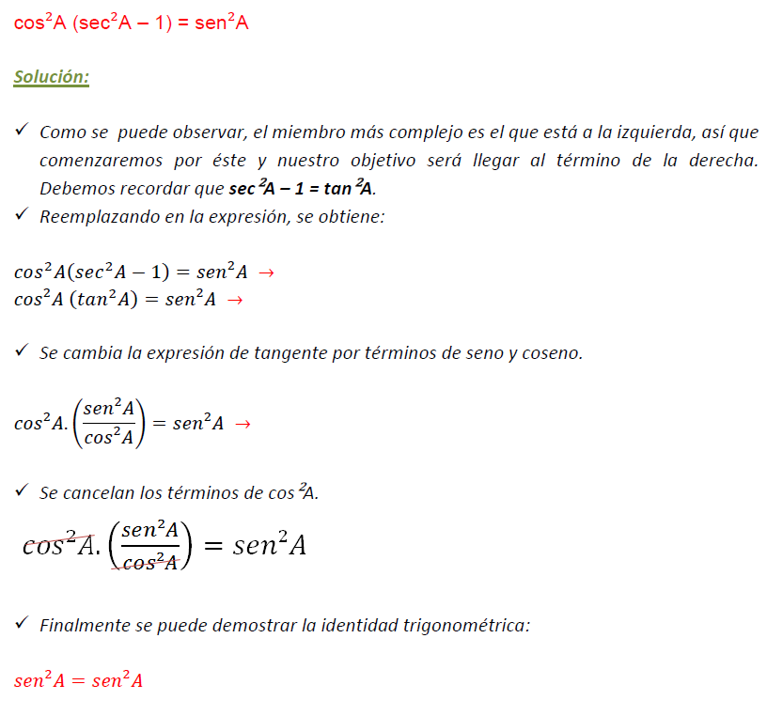
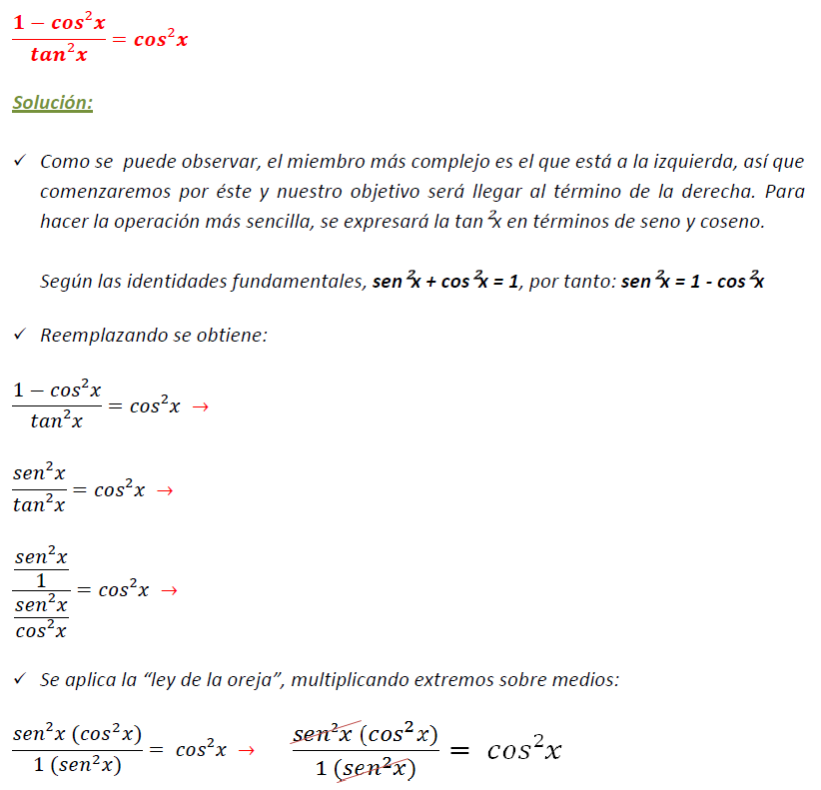

Slide 11
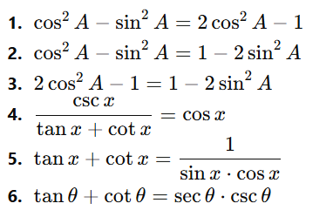
Actividad de practica

Slide 12
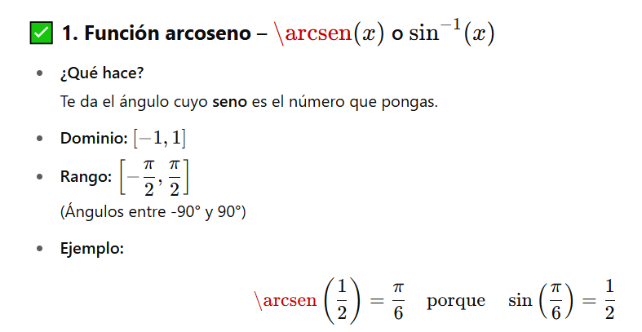
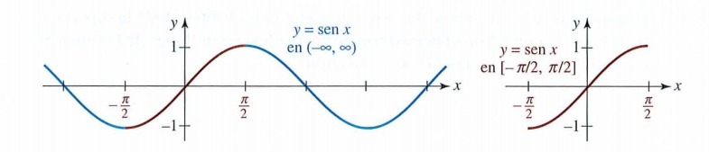
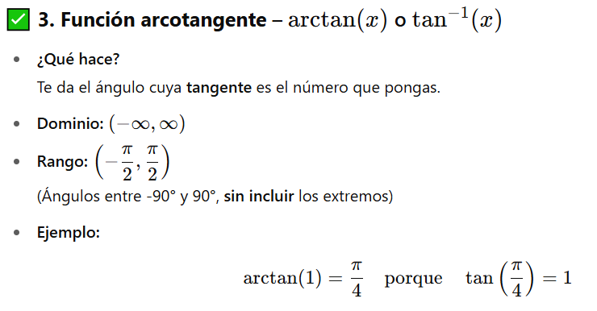
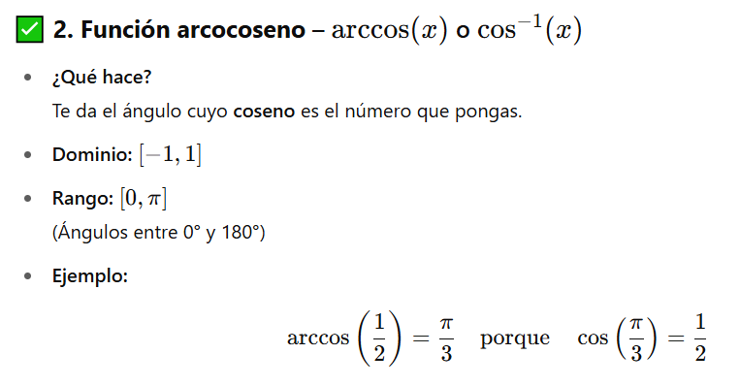
Funciones trigonométricas inversas

Slide 13
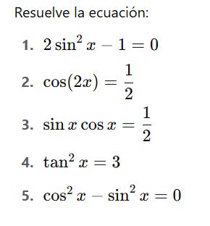

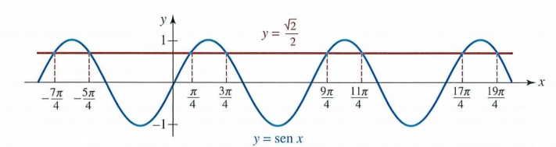
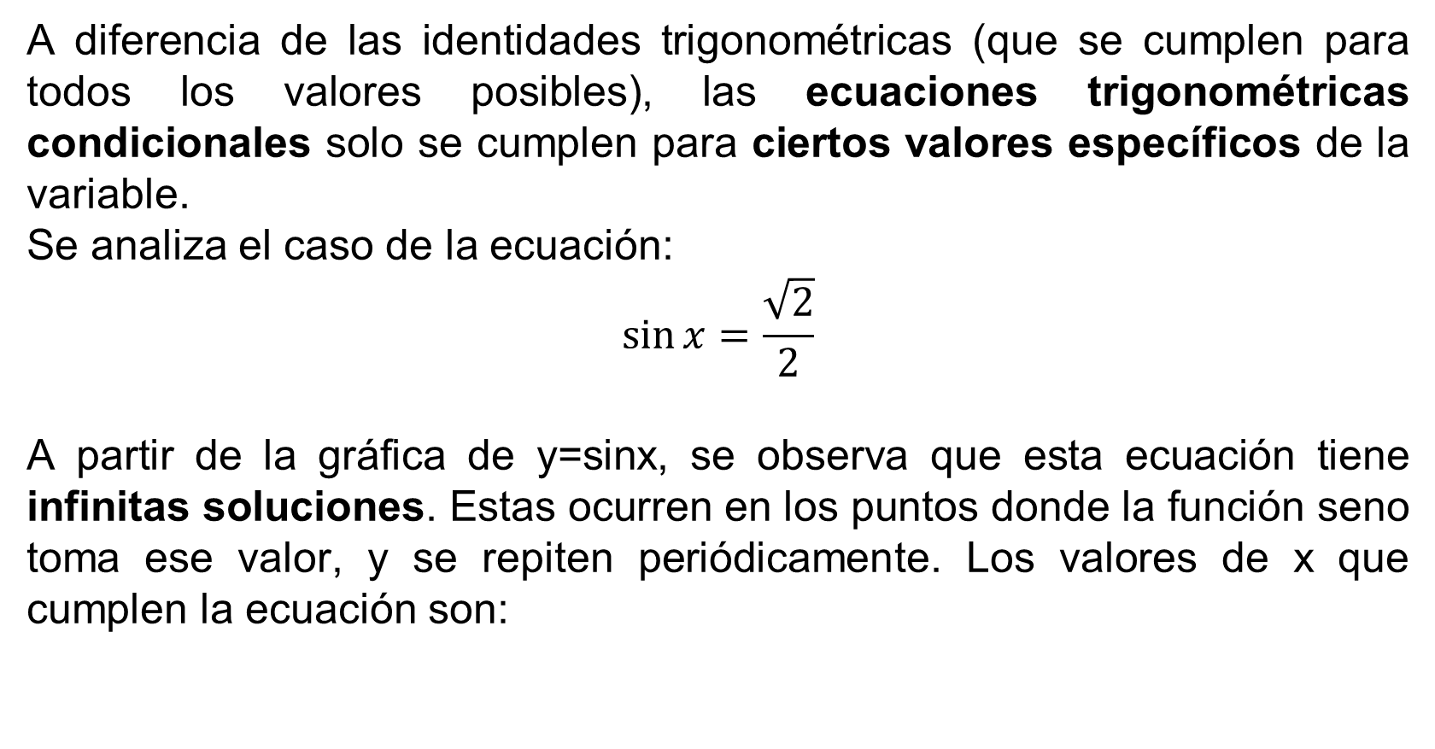
Ecuaciones trigonométricas
A diferencia de las identidades trigonométricas (que se cumplen para todos los valores posibles), las ecuaciones trigonométricas condicionales solo se cumplen para ciertos valores específicos de la variable.
Se analiza el caso de la ecuación:
$$sin⁡x=\frac{\sqrt{2}}{2}$$
A partir de la gráfica de y=sin⁡x, se observa que esta ecuación tiene infinitas soluciones. Estas ocurren en los puntos donde la función seno toma ese valor, y se repiten periódicamente. Los valores de x que cumplen la ecuación son:
Actividad de practica

Slide 14
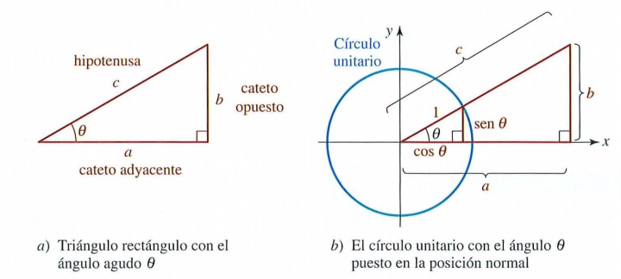
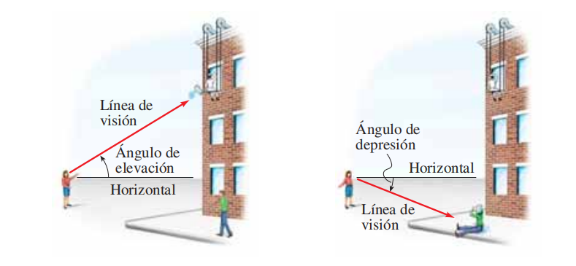
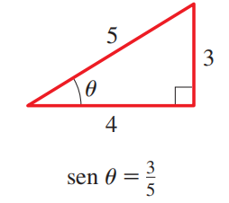
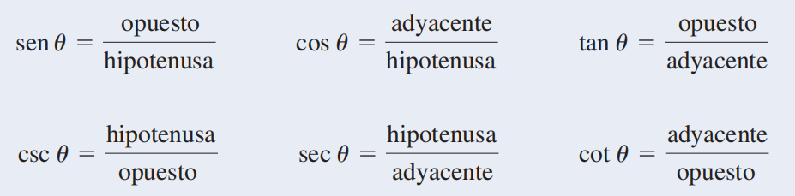
Trigonometría del triangulo rectángulo
RELACIONES TRIGONOMÉTRICAS
Encuentre las seis relaciones trigonométricas del ángulo $θ$, del siguiente triangulo.
Considere un triángulo rectángulo con $θ$ como uno de sus ángulos agudos. Las relaciones
trigonométricas se definen así:
Si $θ$ es un ángulo agudo y cos$θ=\frac{3}{4}$ , encuentre los valores de las relaciones trigonométricas restantes.

Slide 15
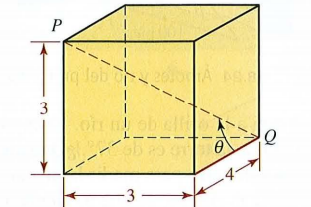
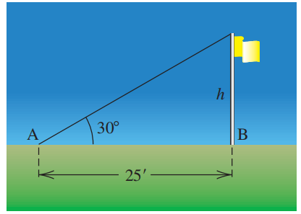
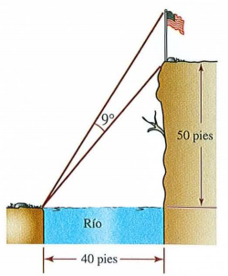
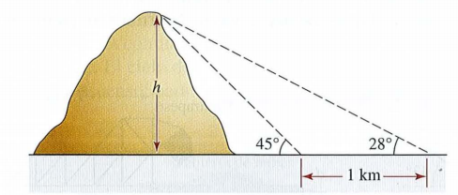
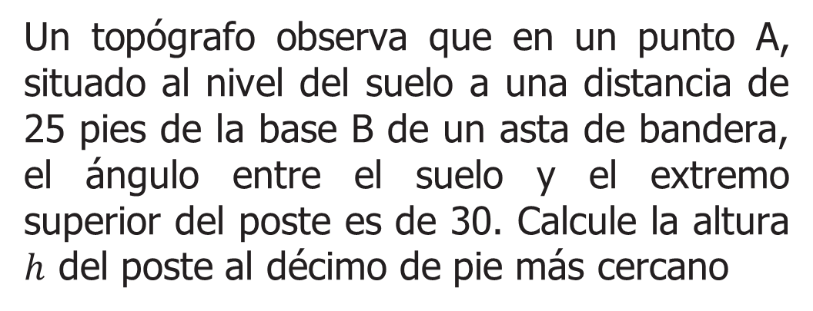
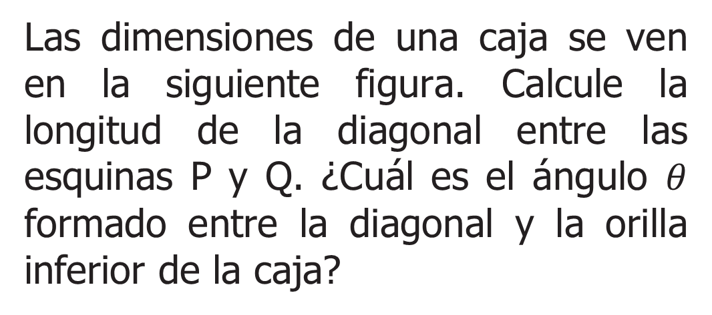
Actividad de practica
Un topógrafo observa que en un punto A, situado al nivel del suelo a una distancia de 25 pies de la base B de un asta de bandera, el ángulo entre el suelo y el extremo superior del poste es de 30. Calcule la altura $h$ del poste al décimo de pie más cercano
Las dimensiones de una caja se ven en la siguiente figura. Calcule la longitud de la diagonal entre las esquinas P y Q. ¿Cuál es el ángulo $θ$ formado entre la diagonal y la orilla inferior de la caja?
Calcule la altura h de una montaña con la siguiente información
U na bandera está en la orilla de un acantilado de 50 pies de altura, en la orilla de un río de 40 pies de ancho. Como se ve en la figura. Un observador en la orilla opuesta del río mide un ángulo de 9° entre su visual a la punta del asta y su visual a la base del asta. Calcule la altura del asta de bandera.

